Slide 1
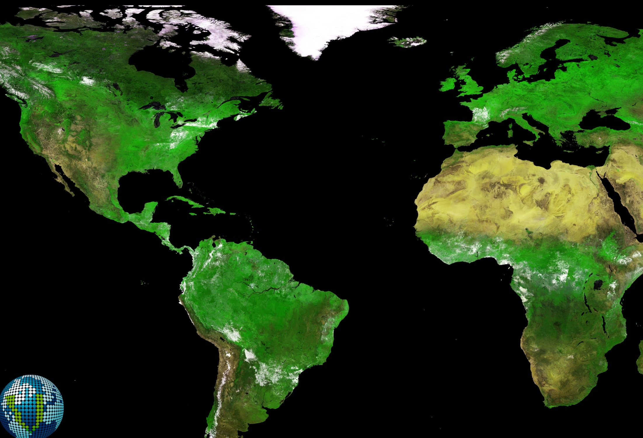
Traitement et exploitation de données satellitaires LSCE
Thématique : Biosphère continentale
Domaine spectral
Optique (solaire, thermique) Microondes
Instruments
MODIS, AVHRR, SPOT-VGT, GOSAT, GOME2, Meteosat, SSM/I, SPOT, PLEIADES, Landsat, ...
Produits
Réflectances Normalized Difference Vegetation Index Enhanced Vegetation Index Leaf Area Index Solar Induced Fluorescence Températures de surface Occupation des sols Phénologie (Start of Season, End Of Season, Growing Season Length)
Traitements
Corrections directionnelles Corrections atmosphériques Traitement d’images Changement d’échelle (aggrégation / désaggrégation) Filtrage / Assimilation des données
Collaborations UPSay
IPSL (LMD, LATMOS, LOCEAN, …) A venir : ESE, Télécom ParisTech, …

Slide 2
Traitement et exploitation de données satellitaires LSCE
Thématique : Composition atmosphérique
GAZ A EFFET DE SERRE Instruments/Produits/Traitements
SCIAMACHY/CH4 IASI/CO OMI /HCHO GOSAT/CH4 Assimilation pour inversion des flux de surface
AEROSOLS
CALIPSO/Profils LIDAR Evaluation de la modélisation du transport

